Slide 1
Творческая мастерская по теме «Оргдеятельностные методы в начальной школе. Методы нормотворчества и взаимообучения»
Выступление подготовила Карпова Ирина Николаевна,
учитель начальных классов

Slide 2
Классификация Андрея Викторовича Хуторского
Третья группа методов – это оргдеятельностые методы обучения или методологические:
- Методы организации учения
- Методы ученического целеполагания
- Методы ученического планирования
- Методы создания образовательных программ учеников
- Метод рецензий
- Методы нормотворчества
- Методы взаимообучения

Slide 3
Методы нормотворчества
«Кластер»
«Мозговой штурм»
«Пустое кресло»
«Разлетевшиеся шары»
«Инфо-угадайка»

Slide 4
Метод «Инфо-угадайка»
Цель: оживление внимания
Н
Е
Л
Е
И
Е
Д

Slide 5
Метод «Инфо-угадайка» ТЕМА:
Д
Е
Л
Е
Н
И
Е

Slide 6
Метод «Инфо-угадайка»

Slide 7
Метод «Инфо-угадайка»
п
о
д |  |  | ч |  |  | б
о |  | о | и |  | к | о
р |  | д | с | м | л | я
о | ф | у | т | я | е | р
ж | и | в | о | т | н | ы | е
н | а | а | т | а |  | ш | л
и | л | н | е |  |  | н | ь
к | к | ч | л |  |  | и
 | а | и |  |  |  | к
 |  | к

Slide 8
Группы животных | Признаки группы
Паукообразные
Насекомые
Рыбы
Земноводные
Пресмыкающиеся

Slide 9
Группы животных | Признаки группы
Паукообразные | Имеют 8 ног
Насекомые | Имеют 6 ног
Рыбы | Живут в воде, тело покрыто чешуей, передвигаются при помощи плавников, дышат жабрами.
Земноводные | Часть жизни живут на суше, часть – в воде. Кожа голая, нежная.
Пресмыкающиеся | Тело покрыто сухими чешуйками или панцирем.

Slide 10
Методы взаимообучения
«Ульи»
«Визитные карточки»
«Экспертиза»
«Карта группового сознания»
«Инфо-карусель»
«Картинная галерея»

Slide 11
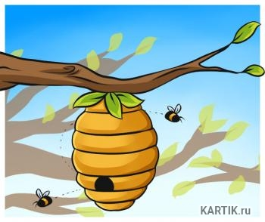
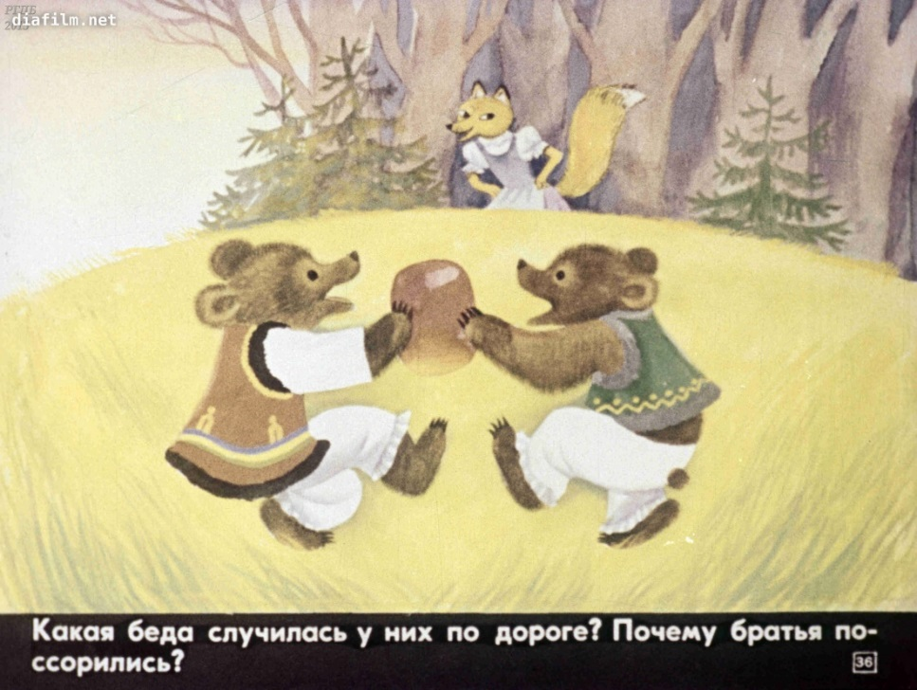
Метод «Ульи»
Цель: научиться завязывать разговор в малых группах.
Численность: группы 2-4 человека.
Время: 10-20 мин.
Материал: карточки или
лист большого формата,
фломастеры для участников.

Slide 12
Метод «Ульи»
Кого осуждает сказка: лису или медвежат?
ЛИСА | МЕДВЕЖАТА

Slide 13
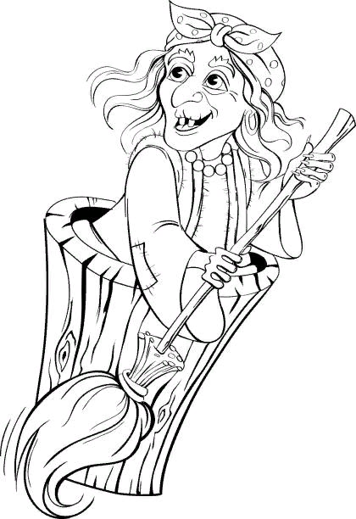
Метод «Инфо - карусель»
Цель: отработка групповой работы.
Численность: группы по 5 человек
Время: 20-30 мин.
Материал: каждая группа
получает иллюстрацию с изображением Бабы-Яги,
карточки, кисти, краски, фломастеры

Slide 14
ОБРАЗ
АТРИБУТЫ
ЭТО ИНТЕРЕСНО
ИСТОРИЯ

Slide 15
Спасибо за внимание!

